Slide 1



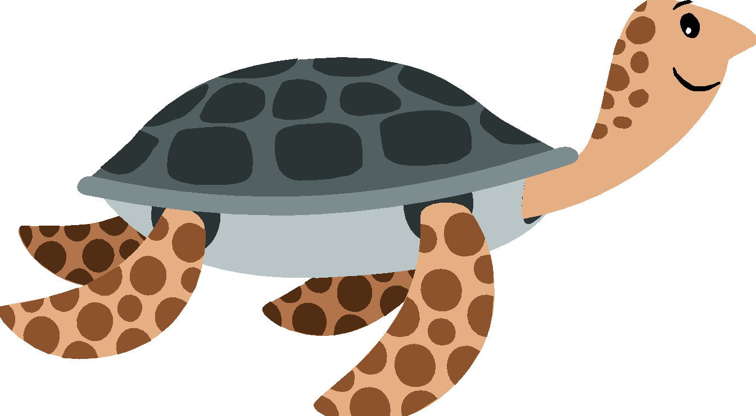
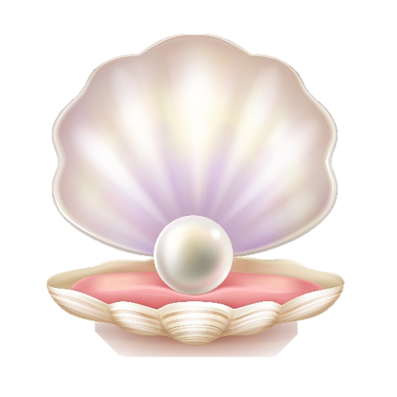
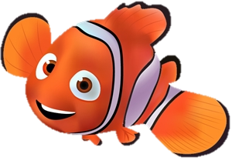

TOÁN
ĐỀ-XI-MÉT VUÔNG
Tiết 2
Hành trình khám phá của Nemo

Slide 2
KHỞI ĐỘNG

Slide 3
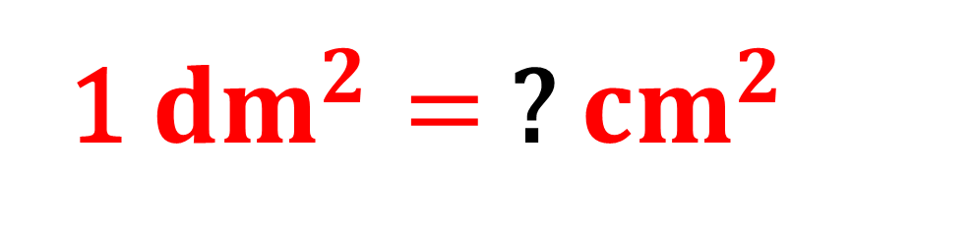
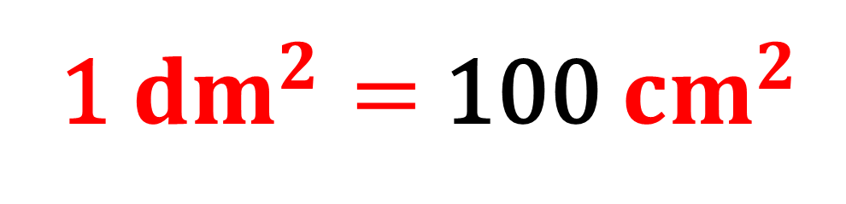
1 ${dm}^{2}=$100 ${cm}^{2}$
1 ${dm}^{2}=$? ${cm}^{2}$

Slide 4
Chào các cậu, tớ là Nemo đây!
Hôm nay tớ sẽ đến thăm nhà của những người bạn của tớ. Các cậu cùng đi với tớ để xem chúng mình đến thăm ai nhé!!

Slide 5



Welcome to
Destiny’s house
Đi tìm ngọc trai

Slide 6
Nemo yêu mến, Cậu có muốn cùng tớ đi thu thập những viên ngọc trai sáng nhất đáy biển không?
Wow tất nhiên rồi,
Thật thú vị!!!
Nào! Đi thôi, tớ thích những thử thách!
Chúng ta phải vượt qua một số thử thách khó khăn đấy!

Slide 7
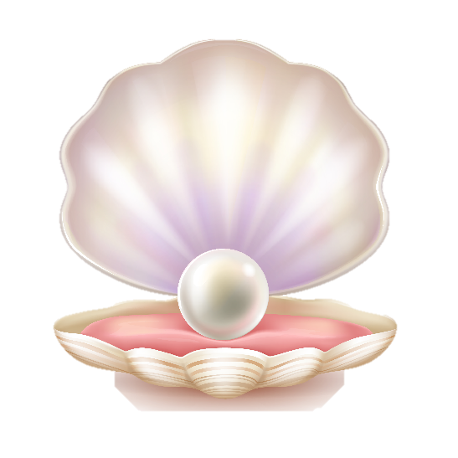
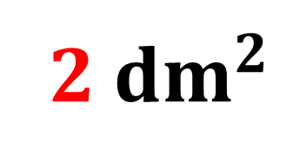
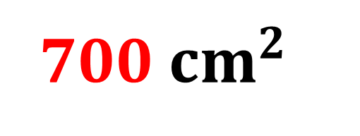
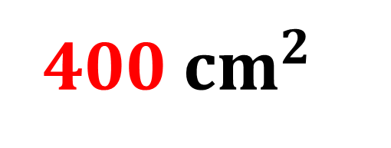
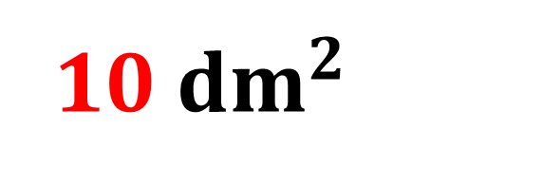
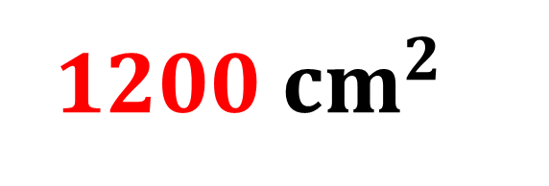
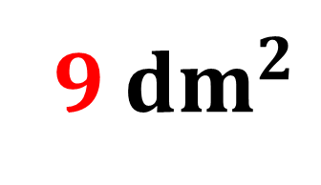
Chuyển đổi các số đo diện tích.
Bài 1
400 ${cm}^{2}$
700 ${cm}^{2}$
2 ${dm}^{2}$
9 ${dm}^{2}$
1200 ${cm}^{2}$
10 ${dm}^{2}$

Slide 8
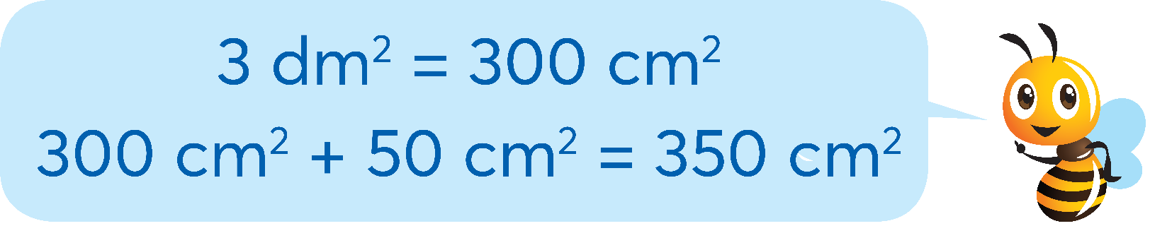
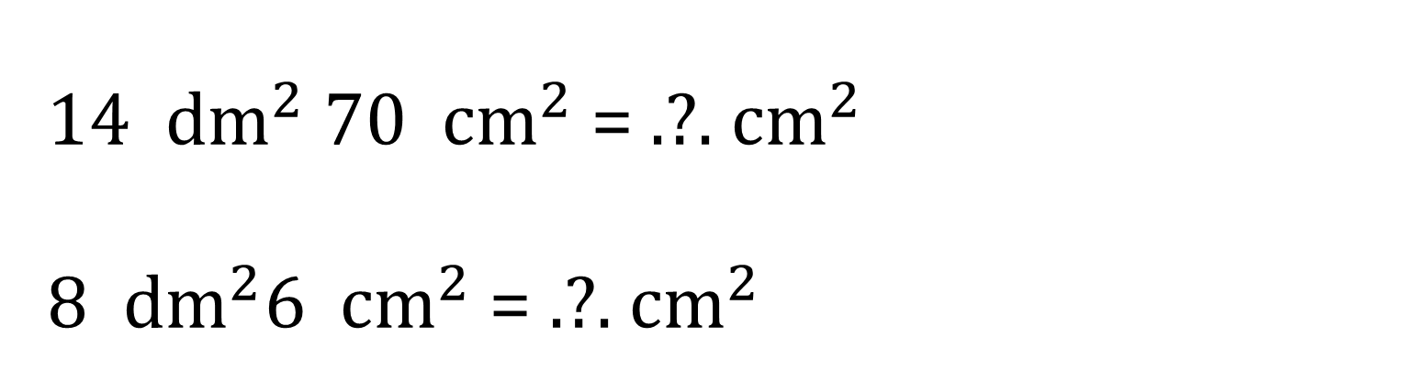
Chuyển đổi các số đo diện tích.
Bài 1
c)
14 ${dm}^{2}$ 70 ${cm}^{2}$ = .?. ${cm}^{2}$
8 ${dm}^{2}$6 ${cm}^{2}$ = .?. ${cm}^{2}$
1 400 cm² + 70 cm² = 1 470 cm²
800 cm² + 6 cm² = 806 cm²

Slide 9
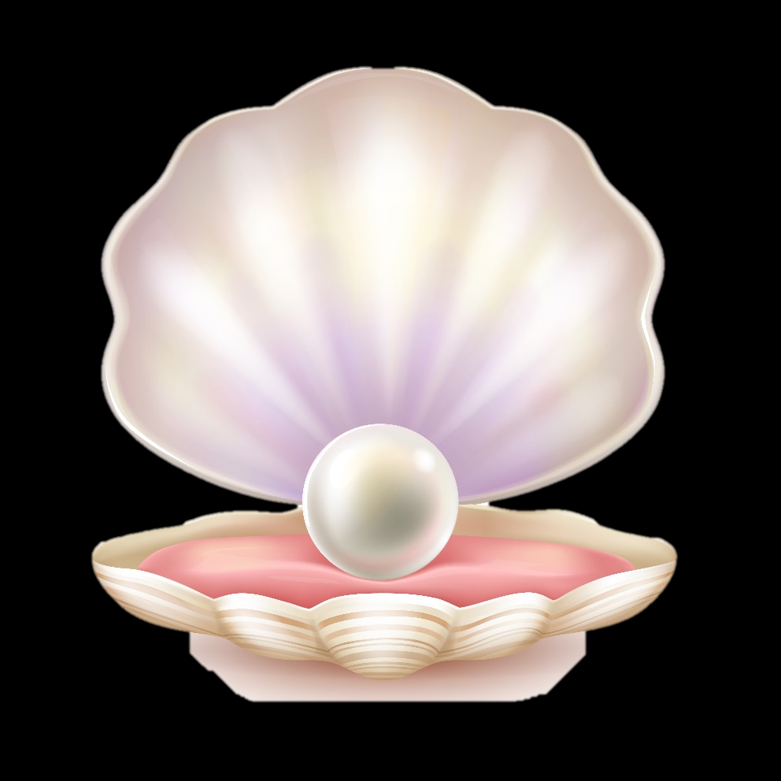
Hãy nhận lấy những viên ngọc trai này, cậu thật xứng đáng!!!
Thật
tuyệt vời!!!

Slide 10

Welcome to
Dọn sạch đại dương
Hank’s house

Slide 11

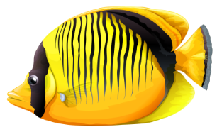
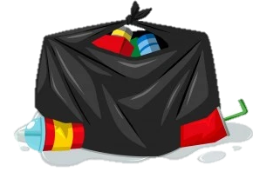
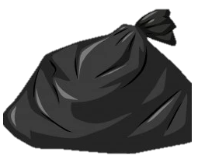
Nemo à, đại dương của chúng ta đang báo động vì rác thải quá nhiều, cùng dọn dẹp với tớ nhé?
Wow tất nhiên rồi,
Tớ sẵn sàng
Chúng ta có một thách thức lớn đấy Nemo!
Tớ sẵn sàng chinh phục.
Let’s go!!!

Slide 12
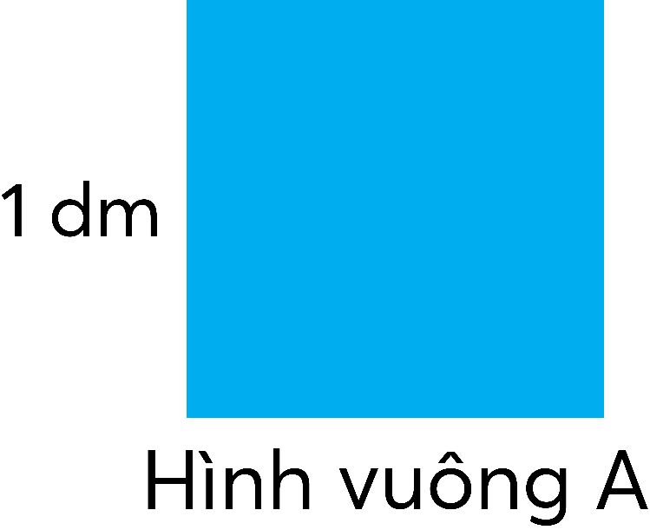
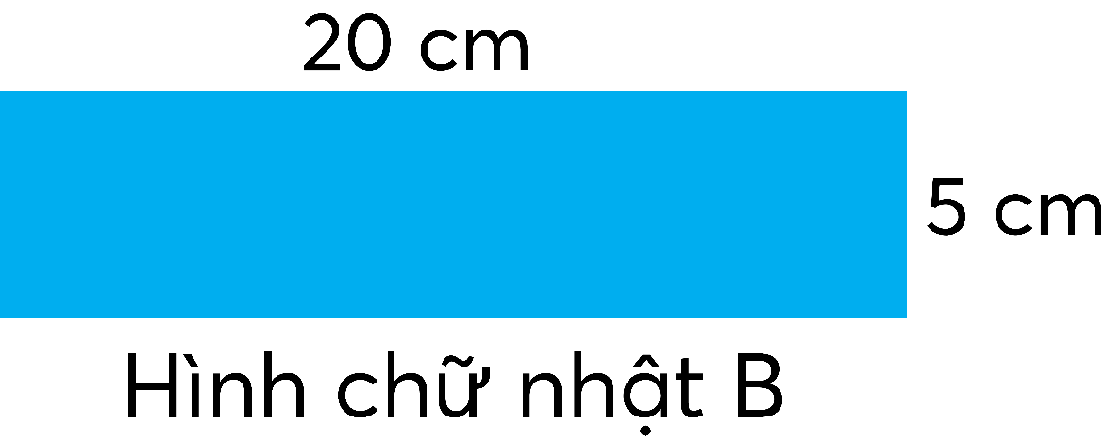
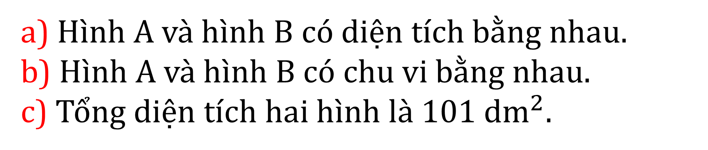
Câu nào đúng, câu nào sai?
Bài 2
a) Hình A và hình B có diện tích bằng nhau.
b) Hình A và hình B có chu vi bằng nhau.
c) Tổng diện tích hai hình là 101 ${dm}^{2}$.

Slide 13
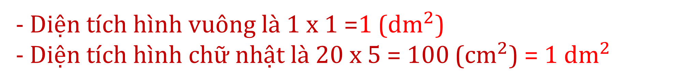
Câu nào đúng, câu nào sai?
Bài 2
a) Hình A và hình B có diện tích bằng nhau.
ĐÚNG
- Diện tích hình vuông là 1 x 1 =1 (${dm}^{2}$)
- Diện tích hình chữ nhật là 20 x 5 = 100 (${cm}^{2}$) = 1 ${dm}^{2}$

Slide 14
Câu nào đúng, câu nào sai?
Bài 2
SAI
b) Hình A và hình B có chu vi bằng nhau.
- Chu vi hình vuông là 1 x 4 = 4 (dm)
- Chu vi hình chữ nhật là (20 + 5) x 2 = 50 (dm)

Slide 15
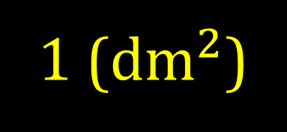
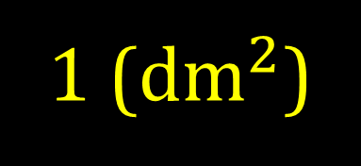
Câu nào đúng, câu nào sai?
Bài 2
1 (${dm}^{2}$)
1 (${dm}^{2}$)
SAI
c) Tổng diện tích hai hình là 101 ${dm}^{2}$.
Tổng diện tích hai hình là 1 + 1 = 2 (${dm}^{2}$)

Slide 16

Cảm ơn Nemo rất nhiều, cậu thật tuyệt vời
Tớ rất
hân hạnh!

Slide 17
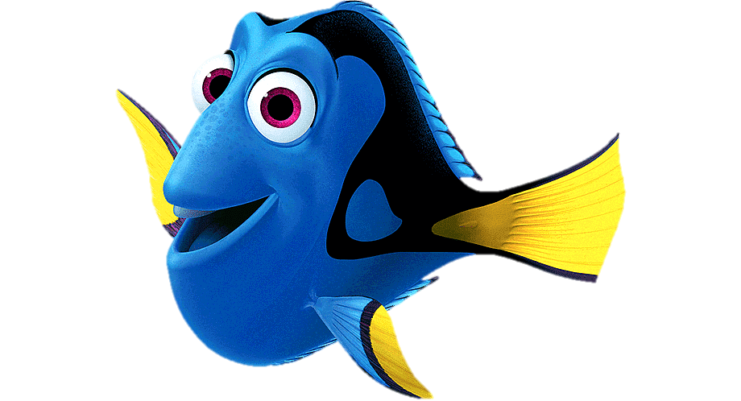
Welcome to
Dọn sạch đại dương
Dory’s house

Slide 18
Wow tất nhiên rồi,
Tớ sẵn sàng!
Nemo à, chúng ta dọn những chai lọ còn ở đáy biển nhé!

Slide 19
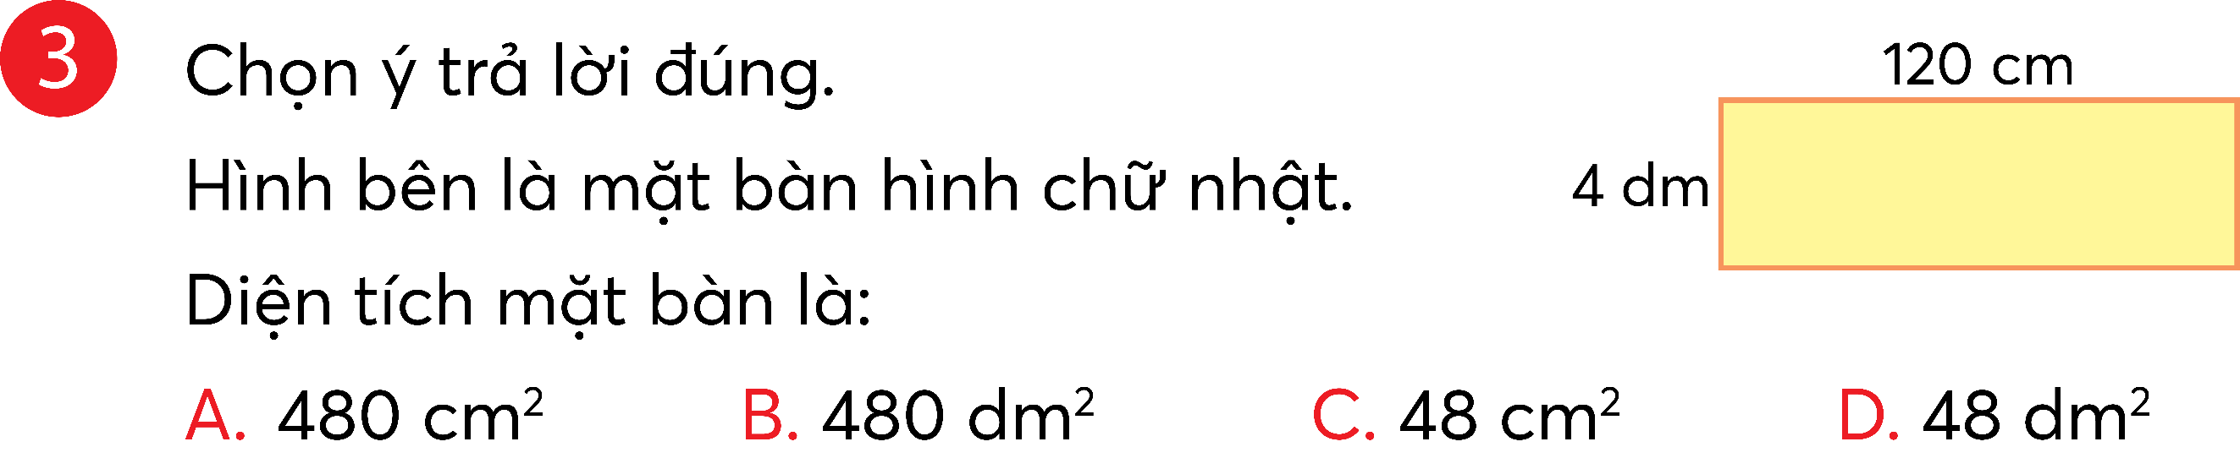

Bài giải
Đổi 120 cm = 12 dm
Diện tích mặt bàn hình chữ nhật là
12 x 4 = 48 (${dm}^{2}$)
Đáp số: 48 ${dm}^{2}$

Slide 20


Hãy giữ gìn môi trường biển
bạn nhé!!!

Slide 21
GIÚP MÌNH THỬ THÁCH CUỐI CÙNG ĐỂ MÌNH VỀ NHÀ

Slide 22
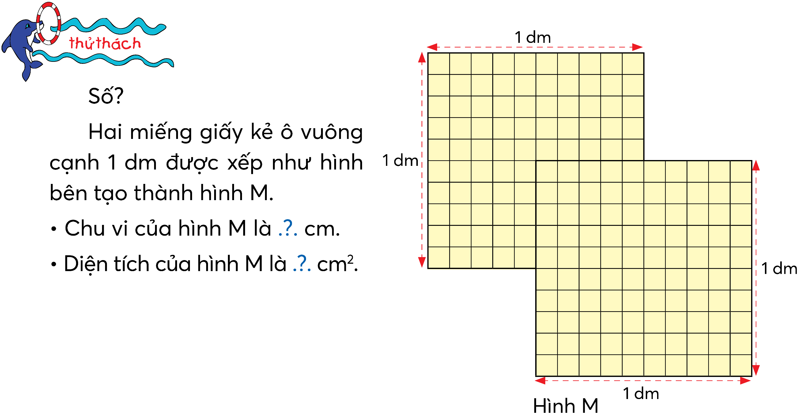

Slide 23
Phương pháp giải:
- Chu vi hình M bằng tổng độ dài các cạnh của hình đó.
- Chia hình M thành các hình vuông, hình chữ nhật. Tính diện tích mỗi hình đó.
- Diện tích hình M bằng tổng diện tích các hình vừa tìm được

Slide 24
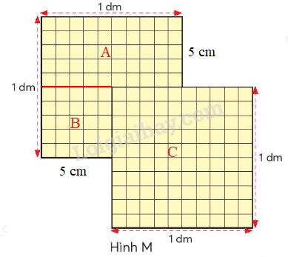

- Đổi 1 dm = 10 cm
Chu vi của hình M là:
10 + 10 + 5 + 5 + 10 + 10 + 5 + 5 = 60 (cm)
- Chia hình M thành các hình A, B, C
như hình vẽ:
Diện tích hình chữ nhật A là:
10 x 5 = 50 (${cm}^{2}$)
Diện tích hình vuông B là:
5 x 5 = 25 (${cm}^{2}$)
Diện tích hình vuông C là:
10 x 10 = 100 (${cm}^{2}$)
Diện tích hình M là:
50 + 25 + 100 = 175 (${cm}^{2}$)

Slide 25
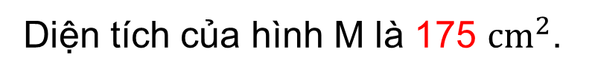
Chu vi của hình M là 60 cm.
Diện tích của hình M là 175 ${cm}^{2}$.

Slide 26

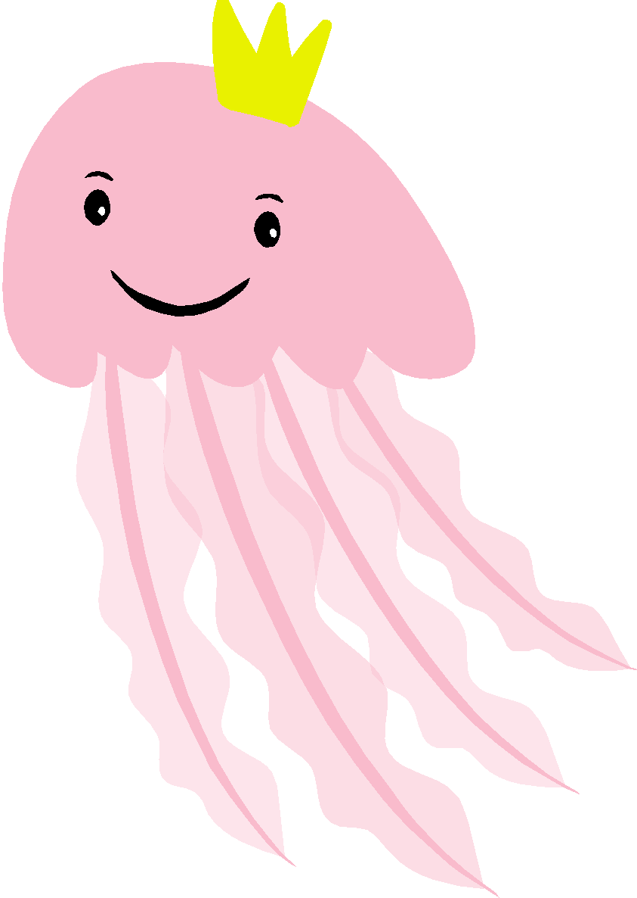


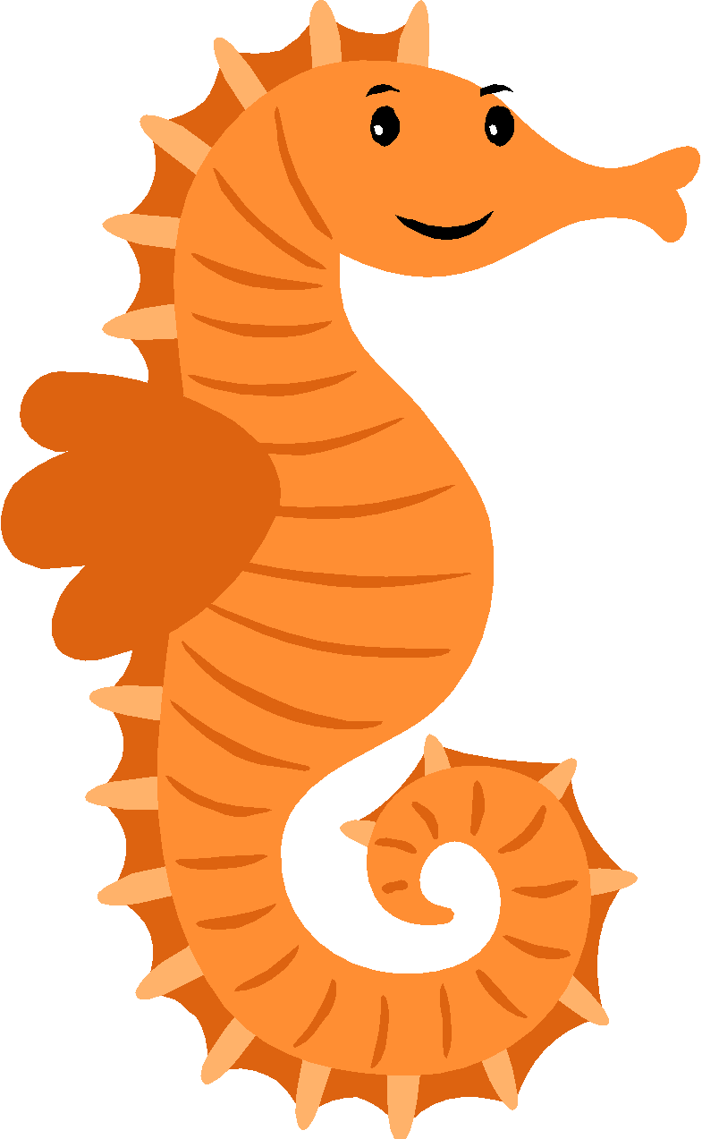



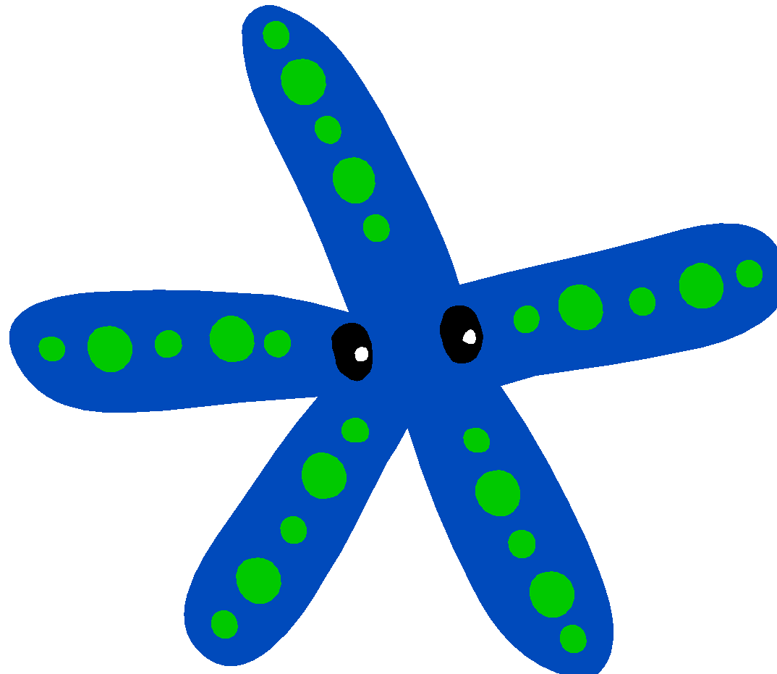
DẶN DÒ
Tiêu Đề
Hoàn thành vở bài tập
Xem trước bài

Slide 27
Tạm biệt các bạn!

